Slide 1
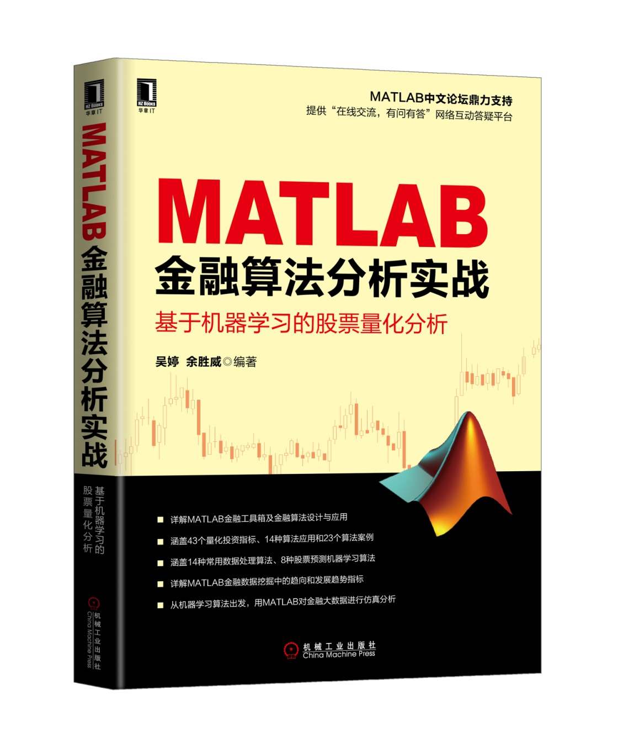
第四章
吴婷、余胜威：MATLAB金融算法分析实战——基于机器学习的股票量化分析

Slide 2
吴婷、余胜威：MATLAB金融算法分析实战——基于机器学习的股票量化分析
量化投资趋向指标
量化投资趋向指标是广大投资者经常参考的指标，例如MACD和QACD曲线，很多的散户、新手也会在不知其所以然的情况下，进行自行判断股票的涨跌趋势。本章主要围绕升降线指标ACD、动向平均数指标ADX、多空指数BBI、佳庆指标CHO、市场趋势指标CYE、方向标准离差指数DDI、平均线差指标DFMA、趋向指标DMI、简单波动指标EMV、鬼道线指标GDX、绝路航标指标JLHB、加速线指标JS、平滑异同平均指标MACD、下降动向指标MDI、动力指标MTM、变动速率线OSC、瀑布线指标PBX、上升动向指标PDI、快速异同平均指标QACD、强弱值指标QR、三重指数平滑平均线指标TRIX、终极指标UOS、变异平均线指标VMA等内容。

Slide 3
吴婷、余胜威：MATLAB金融算法分析实战——基于机器学习的股票量化分析
升降线指标
升降线(ACD)是分析股票收盘价与股票最高价、股票最低价的关系的指标。从整体上看，升降线指标(ACD)是逼近股票的走势，但是ACD指标滞后股票的走势。
升降线指标(ACD)下降，而股票价格上升时，此时投资者可以卖出手中股票；升降线指标(ACD)上升，而股票价格下降时，此时投资者可以考虑买入该股票；升降线(ACD)指标上穿其20日均线时，为买进信号；升降线(ACD)指标下穿其20日均线时，为卖出信号。

Slide 4
吴婷、余胜威：MATLAB金融算法分析实战——基于机器学习的股票量化分析
升降线指标
acd_com=nan*ones(size(closeprice,1),size(closeprice,2)); % 初始化
for j=1:size(closeprice,1) % j个类的 收盘价
for i=2:length(closeprice) % 价格序列长度
% 计算DIF
LC = closeprice(j,i-1); % 昨日收盘价
if closeprice(j,i)>LC % 今天收盘价是否大于昨天收盘价
DIF = closeprice(j,i)-min(lowprice(j,i),LC);
else
DIF = closeprice(j,i)-max(highprice(j,i),LC);
end
% 计算ACD
if closeprice(j,i)==LC % 今天收盘价是否等于昨天收盘价
if i==2
acd_com(j,i)=0; % 避免第一天NaN的影响
else
acd_com(j,i)=acd_com(j,i-1)+0; % DIF累加和
end
else
if i==2
acd_com(j,i)=DIF; % 避免第一天NaN的影响
else
acd_com(j,i)=acd_com(j,i-1)+DIF; % DIF累加和
end
end
end
end

Slide 5
吴婷、余胜威：MATLAB金融算法分析实战——基于机器学习的股票量化分析
升降线指标

Slide 6
吴婷、余胜威：MATLAB金融算法分析实战——基于机器学习的股票量化分析
动力指标
动力指标MTM以分析股票价格波动的速度为目的，研究股票价格在波动过程中各种加速，减速，惯性作用以及股票价格由静到动或由动转静的现象。当股票价格上涨强劲时，则动力指标MTM上升斜率越大，即上升越快，当股票价格下降快速时，动力指标MTM下降也越快；当动力指标MTM震荡时，说明股票价格也在一定的小区间范围内震荡。
对于动力指标MTM指标而言，投资者应该关注的是：动力指标MTM从下向上突破其均线时，多头为买入信号；动力指标MTM从上向下突破其均线时，多头为卖出信号。

Slide 7
吴婷、余胜威：MATLAB金融算法分析实战——基于机器学习的股票量化分析
动力指标

Slide 8
吴婷、余胜威：MATLAB金融算法分析实战——基于机器学习的股票量化分析
变动速率线指标
变动速率线指标OSC在长期反映股票的上涨下跌状态，变动速率线指标OSC曲线更加平滑，变动速率线指标OSC上升则表示股票具有强劲的上涨势头，变动速率线指标OSC下降，则表示股票有下降趋势；变动速率线指标OSC变化的值越大，则股票波动也越大。
变动速率线指标OSC属于超买超卖指标，OSC变动速率线是从移动平均线原理派生出来的一种分析指标，OSC变动速率线指标反应当日收盘价与一段时间内平均收盘价的差离值。
OSC变动速率线指标穿过0线向上，此时股票有上涨势头，可视为买入信号，此时用户可考虑买入股票；OSC变动速率线指标下跌跌破0线向下，此时股票价格将走弱，被视为卖出信号，此时用户可考虑卖出股票。

Slide 9
吴婷、余胜威：MATLAB金融算法分析实战——基于机器学习的股票量化分析
变动速率线指标

Slide 10
吴婷、余胜威：MATLAB金融算法分析实战——基于机器学习的股票量化分析
瀑布线指标
瀑布线指标PBX广泛应用于金融领域中，用于判断股价运行趋势。瀑布线指标PBX在短期反映股票价格的变化率，瀑布线指标PBX上涨，则表示股价极大可能上涨，瀑布线指标PBX下降，则表示近期股票价格将下跌。瀑布线指标PBX可看作是股票价格的短周期平滑曲线。PBX瀑布线属于传统大势价格趋势线，由非线性加权移动平均线组合而来。
当股票价格上涨穿过轨道线上限时，下降概率增大；当股票价格下跌跌破轨道线下限时，则反弹机率增大，用户可以考虑介入。

Slide 11
吴婷、余胜威：MATLAB金融算法分析实战——基于机器学习的股票量化分析
瀑布线指标

Slide 12
吴婷、余胜威：MATLAB金融算法分析实战——基于机器学习的股票量化分析
上升动向指标
单独的上升动向指标PDI 曲线是不断变换的一些震荡曲线，单独的从上升动向指标PDI 曲线并不能很好的获取股票价格走势信息，上升动向指标PDI常和下降动向指标MDI、动向平均数指标ADX连用，通过三者之间的关系进行股票的买入和卖出判断。
一般情况下，如果PDI上升动向指标从下往上突破下降动向指标MDI，且动向平均数指标ADX走势也向上，此时投资者可以考虑买入，此时股票价格极大可能将会上涨；如果下降动向指标MDI从上往下突破上升动向指标PDI，且动向平均数指标ADX走势向下，此时投资者可以考虑卖出手中的股票，此时股票价格将极大可能地下降。
假设昨天一组数据为[3，1，2]，即昨天最高价为3，最低价为1，收盘价为2,；今天的一组数据为[3，2，2]，即今天最高价为3，最低价为2，收盘价为2,；考虑计算周期period为1，则PDI计算如下：
由于今天最高价减昨天最高价为=3-3=0 =x2，而今天最低价减昨天最低价为=2-1=1 =x1，因此x2<x1，则设变量UDM=0；计算今天最高价减今天最低价=3-2=1=x3，今天最高价减昨天收盘价=3-2=1=x4，则x3和x4的最大值=1=x5，计算今天最低价减昨天最低价=2-1=1=x6，则设变量TR=max(x5，x6)=1；

Slide 13
吴婷、余胜威：MATLAB金融算法分析实战——基于机器学习的股票量化分析
上升动向指标

Slide 14
吴婷、余胜威：MATLAB金融算法分析实战——基于机器学习的股票量化分析
下降动向指标
由PDI上升动向指标分析可知，下降动向指标MDI通常和PDI上升动向指标、ADX动向平均数指标连用。下降动向指标MDI通常在±50之间震荡，一般认为下降动向指标MDI在0上方运行，则股票价格将逐渐走强，用户可以考虑适时逢低买入。
通常认为，若PDI上升动向指标从下往上突破下降动向指标MDI，且ADX走势也向上，此时投资者可以考虑介入，此时股票价格在一定时间段内上涨可能性增大；若下降动向指标MDI从上往下突破PDI上升动向指标，且ADX走势向下，此时投资者可以考虑卖出手中的股票，此时股票价格在一定时间段内下跌可能性增大。
假设昨天一组数据为[3，1，2]，即昨天最高价为3，最低价为1，收盘价为2,；今天的一组数据为[3，2，2]，即今天最高价为3，最低价为2，收盘价为2,；考虑计算周期period为1，则MDI计算如下：
由于今天最高价减昨天最高价为=3-3=0 =x2，而今天最低价减昨天最低价为=2-1=1 =x1，因此x2<x1，则设变量DDM=x1=1；计算今天最高价减今天最低价=3-2=1=x3，今天最高价减昨天收盘价=3-2=1=x4，则x3和x4的最大值=1=x5，计算今天最低价减昨天收盘价=2-2=0=x6，则设变量TR=max(x5，x6)=1；

Slide 15
吴婷、余胜威：MATLAB金融算法分析实战——基于机器学习的股票量化分析
下降动向指标

Slide 16
吴婷、余胜威：MATLAB金融算法分析实战——基于机器学习的股票量化分析
动向平均数指标
由上升动向指标PDI、下降动向指标MDI分析可知，动向平均数指标ADX通常与上升动向指标PDI、下降动向指标MDI连用。动向平均数指标ADX通常用来指明一个趋势的指标结束；动向平均数指标ADX的大小能够反映股票价格的实际相对大小，当动向平均数指标ADX增大时，此时股票价格是整体上涨的，但是动向平均数指标ADX存在下降的趋势时，则股票价格极大可能下降，但是其股票成本价格的实际增幅以用户选取的参考点有关。
特别的，若PDI上升动向指标从下往上突破下降动向指标MDI，且ADX走势也向上，此时投资者可以考虑介入，此时股票价格在一定时间段内上涨可能性增大；若下降动向指标MDI从上往下突破PDI上升动向指标，且ADX走势向下，此时投资者可以考虑卖出手中的股票，此时股票价格在一定时间段内下跌可能性增大。
动向平均数指标ADX由PDI上升动向指标、以及MDI下降动向指标来计算得到。

Slide 17
吴婷、余胜威：MATLAB金融算法分析实战——基于机器学习的股票量化分析
动向平均数指标

Slide 18
吴婷、余胜威：MATLAB金融算法分析实战——基于机器学习的股票量化分析
多空指数指标
BBI多空指数是指几个简单移动平均值的加权平均值。多空指数指标BBI实际数值大小跟分析的股票价格数据直接相关，多空指数指标BBI在短期反映股票价格的大体走势。多空指数指标BBI 具体由样本的SMA简单移动平均值决定。SMA简单移动平均值的计算取决于样本的计算周期period，因此不同的period得到不同的移动平均值，然后将这些平均值加权求平均值即为BB多空指数。
股票价格位于BBI多空指数上方，则视为多头市场；股票价格位于BBI多空指数下方，则视为空头市场；股票价格在高价区以收盘价向下跌破多空线为卖出信号；股票价格在高价区以收盘价向上突破多空线为买入信号。

Slide 19
吴婷、余胜威：MATLAB金融算法分析实战——基于机器学习的股票量化分析
多空指数指标

Slide 20
吴婷、余胜威：MATLAB金融算法分析实战——基于机器学习的股票量化分析
佳庆指标
佳庆指标CHO由Marc Chaikin所发展的一种新成交量指标。佳庆指标CHO上升下降的幅度越大，则股票价格变化也越大，投资者应该注意风险。
佳庆指标CHO是一种短期判断走势的量化投资指标。佳庆指标CHO由负值向上穿越0轴时，为买入信号（此时股票价格应该位于90天移动平均线之上），投资者可以介入；当CHO佳庆指标由正值向下穿越0轴时，为卖出信号（此时股票价格应该位于90天移动平均线之下），投资者应考虑卖出股票。

Slide 21
吴婷、余胜威：MATLAB金融算法分析实战——基于机器学习的股票量化分析
佳庆指标

Slide 22
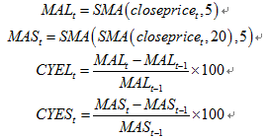
吴婷、余胜威：MATLAB金融算法分析实战——基于机器学习的股票量化分析
市场趋势指标
市场趋势指标CYE简单的说就是当前的股票的走势。CYE市场趋势指标有两条走势线，蓝线CYEL是短期线，代表一周的走势，红线CYES是中期线，代表一个月的趋势。红线CYES更加平滑，蓝线CYEL随着股票价格震荡存在，正常情况下，蓝线CYEL在±1之间震荡，当股票价格异常变化时，则蓝线CYEL指标也出现越界±1的情况，此时投资者应该警惕市场风险。
当CYE市场趋势指标大于0时，股票价格就是上升趋势，CYE市场趋势指标值越大，股票价格向上涨的力度越大，此时投资者可以考虑介入；当CYE市场趋势指标小于0时，股票价格就是下降趋势，CYE市场趋势指标值越小，股票价格向下跌的力度越大，此时投资者可以考虑卖出手中的股票，后期逢低买入；

Slide 23
吴婷、余胜威：MATLAB金融算法分析实战——基于机器学习的股票量化分析
市场趋势指标

Slide 24
吴婷、余胜威：MATLAB金融算法分析实战——基于机器学习的股票量化分析
方向标准离差指数指标
DDI方向标准离差指数，顾名思义，DDI指标由正变为负时，则表示卖出信号，此时用户应该考虑减仓；DDI指标由负变为正时，则对表示买入信号，此时用户应该考虑加仓。方向标准离差指数指标DDI在±1之间震荡，当方向标准离差指数指标DDI在0上方运行时，则长期内股票价格上涨势头明显，但当方向标准离差指数指标DDI连续两天下降时，此时投资者应该随时规避风险。

Slide 25
吴婷、余胜威：MATLAB金融算法分析实战——基于机器学习的股票量化分析
方向标准离差指数指标

Slide 26
吴婷、余胜威：MATLAB金融算法分析实战——基于机器学习的股票量化分析
平均线差
DFMA平均线差用于计算平均线的差，具体为两个不同计算周期的移动平均线的差值即为DFMA平均线差。如果DFMA向上贯穿0轴时，为买入信号，此时用户可加仓进入；如果DFMA向下贯穿0轴时，为卖出信号，此时用户可减仓观望。平均线差DFMA围绕0轴震荡，当股票价格平稳的震荡时，则平均线差DFMA也震荡平稳；当股票价格出现大幅上涨或者大幅下跌时，则平均线差DFMA将逐渐偏离其平均线，平均线差DFMA上涨、下跌的幅度也明显增大，此时平均线差DFMA给出的信息量也越大，用户应该谨慎操作。

Slide 27
吴婷、余胜威：MATLAB金融算法分析实战——基于机器学习的股票量化分析
平均线差

Slide 28
吴婷、余胜威：MATLAB金融算法分析实战——基于机器学习的股票量化分析
趋向指标
DMI趋向指标是是一种中长期股市技术分析方法。DMI趋向指标是多个趋向指标的集合，该指标返回四个趋向指标矩阵，DMI趋向指标计算比较复杂。
DMI趋向指标有四条线，包括DMI_PDI、DMI_MDI、DMI_ADX、DMI_ADXR。其中DMI_ADX在高于50的地方向下反折时，应小心股价随时可能反转。
就DMI趋向指标整体趋势而言，DMI_MDI、DMI_ADX、DMI_ADXR三者的走势是相同的，DMI_PDI的走势比较超前的，当DMI_PDI提前具有上涨趋势，DMI_MDI、DMI_ADX、DMI_ADXR三者走势同时向上时，则投资者应该考虑介入股票，此时股票价格上涨可能性极大；当DMI_PDI提前具有下跌，DMI_MDI、DMI_ADX、DMI_ADXR三者走势同时向下时，则投资者应该考虑卖出股票，此时股票价格下跌可能性极大。

Slide 29
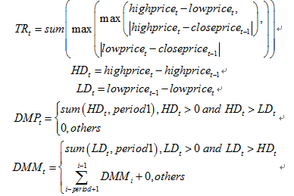
吴婷、余胜威：MATLAB金融算法分析实战——基于机器学习的股票量化分析
趋向指标

Slide 30
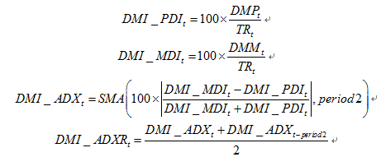
吴婷、余胜威：MATLAB金融算法分析实战——基于机器学习的股票量化分析
趋向指标

Slide 31
吴婷、余胜威：MATLAB金融算法分析实战——基于机器学习的股票量化分析
趋向指标

Slide 32
吴婷、余胜威：MATLAB金融算法分析实战——基于机器学习的股票量化分析
简单波动指标
简易波动指标EMV是根据成交量和人气的变化，构成一个完整的股价系统循环。股票简易波动指标EMV围绕0轴上下震荡。简易波动指标EMV和股票成交量直接相关，当成交量大时，此时人气聚集，并且股票上涨趋势将明显，投资者可以考虑逢低买进股票；然而当成交量逐渐表现无力的时候，则需要注意股票走势，投资者应该谨慎投资，可以逢高卖出手中的股票。
EMV简易波动指标值上升，代表量跌价增；EMV简易波动指标值下降，代表量跌价跌。EMV简易波动指标值趋向于0，代表大成交量；EMV简易波动指标值>0时，视为买入信号，投资者可以考虑买入该股票；EMV简易波动指标值<0时，视为卖出信号，投资者应该卖出股票。

Slide 33
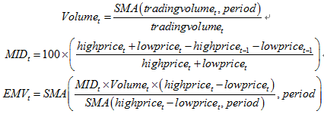
吴婷、余胜威：MATLAB金融算法分析实战——基于机器学习的股票量化分析
简单波动指标

Slide 34
吴婷、余胜威：MATLAB金融算法分析实战——基于机器学习的股票量化分析
简单波动指标

Slide 35
吴婷、余胜威：MATLAB金融算法分析实战——基于机器学习的股票量化分析
鬼道线指标
GDX鬼道线指标是一种依靠技术手段和经验来判断是否买卖股票的一种指标，GDX鬼道线指标
能够更好的反应股票的走势，当股票价格上涨到压力线（压力线有三条，根据当前的股票价格定当钱的压力线）时，用户可考虑卖出手中的股票，相反，当股票价格下跌到压力线时，用户此时应该考虑买入该股票。
GDX鬼道线指标是一种中长期参考指标，GDX鬼道线指标有三个指标，三个指标分别位于不同压力线水平的趋势线，用户可以根据GDX鬼道线指标进行合理的买入和卖出股票。GDX鬼道线指标有上升趋势，则表示股票上涨势头强劲；反之，当GDX鬼道线指标有下降趋势时，则表示股票下跌趋势明显。

Slide 36
吴婷、余胜威：MATLAB金融算法分析实战——基于机器学习的股票量化分析
鬼道线指标

Slide 37
吴婷、余胜威：MATLAB金融算法分析实战——基于机器学习的股票量化分析
绝路航标指标
绝路航标指标JLHB综合了动量观念、强弱指标与移动平均线的优点，在计算过程中主要研究高低价位与收市价的关系，反映价格走势的强弱和超买超卖现象。
绝路航标指标JLHB为反趋势类选股指标。绝路航标指标JLHB是一个中短期操作指标，绝路航标指标JLHB参考值较为明显，只有0和50两个值之分。
通常情况下，绝路航标指标JLHB处于0位置，但是当绝路航标指标JLHB出现非0值，即当绝路航标指标JLHB等于50时，此时说明该股票有大量潜入资金进入，后期该股票将会大涨，就算该股票不大涨也不会大跌，因此投资者可以关注绝路航标指标JLHB的变化值。
绝路航标指标JLHB可用于大盘预测，也可以作为个股的参考依据。

Slide 38
吴婷、余胜威：MATLAB金融算法分析实战——基于机器学习的股票量化分析
绝路航标指标

Slide 39
吴婷、余胜威：MATLAB金融算法分析实战——基于机器学习的股票量化分析
加速线指标

Slide 40
吴婷、余胜威：MATLAB金融算法分析实战——基于机器学习的股票量化分析
平滑异同平均指标
平滑异同平均指标MACD 的计算，MATLAB金融工具箱也给出了对应的macd()函数供用户直接使用。平滑异同平均指标MACD是一种短期股票买卖参考指标。平滑异同平均指标MACD基于均线的构造原理，对股票价格收盘价进行平滑处理，其平滑手段采用股票收盘价的指数平滑移动平均值计算函数EMA。
MACD平滑异同平均指标包含三个指标，DIF指标、DEA指标以及MACD指标，当DIF指标向上交叉MACD时，则表示为股票买入信号；当DIF指标向下交叉MACD时，则表示股票为卖出信号。如果DIF指标连续两次向下交叉MACD曲线，则表示股票价格出现较大的跌幅；如果DIF指标连续两次向上交叉MACD曲线，则表示股票价格出现较大的涨幅；如果DIF指标和MACD曲线趋势行程背离状态，即股票价格创出新高，而MACD未能创出新高，则表示此时股票见顶的概率很高。

Slide 41
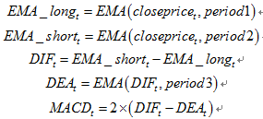
吴婷、余胜威：MATLAB金融算法分析实战——基于机器学习的股票量化分析
平滑异同平均指标

Slide 42
吴婷、余胜威：MATLAB金融算法分析实战——基于机器学习的股票量化分析
平滑异同平均指标

Slide 43
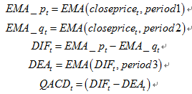
吴婷、余胜威：MATLAB金融算法分析实战——基于机器学习的股票量化分析
快速异同平均指标
快速异同平均指标QACD 和平滑异同平均指标MACD 表示方法一致。快速异同平均指标QACD 和平滑异同平均指标MACD 均由DIF指标和DEA指标计算得来。然而MACD曲线采用2倍的DIF与DEA的差值来表示MACD值，QACD则直接由DIF与DEA的差值来表示。因此QACD快速异同平均指标是MACD平滑异同平均指标的一种进化指标，相对于MACD平滑异同平均指标而言，QACD快速异同平均指标更加适合于中短线的投资操作。

Slide 44
吴婷、余胜威：MATLAB金融算法分析实战——基于机器学习的股票量化分析
快速异同平均指标

Slide 45
吴婷、余胜威：MATLAB金融算法分析实战——基于机器学习的股票量化分析
强弱值指标

Slide 46
吴婷、余胜威：MATLAB金融算法分析实战——基于机器学习的股票量化分析
三重指数平滑平均线指标
三重指数平滑平均线指标TRIX根据移动平均线理论，对移动平均线进行三次平滑处理，再根据这条移动平均线的变动情况来预测股价的长期走势.是一种研究股价趋势的长期技术分析工具。
TRIX三重指数平滑平均线由下往上穿过0轴时，从长期看，为买进信号，此时投资者可以考虑买入该股票；TRIX三重指数平滑平均线由上往下穿过0轴时，从长期来看，视为卖出信号，此时投资者可以逢高卖出手中的股票。
TRIX三重指数平滑平均线上升的速率反映股票价格上涨的幅度，TRIX三重指数平滑平均线上升越快，股票价格上涨越快；TRIX三重指数平滑平均线下降速率越大，股票价格下跌也快，因此投资者根绝TRIX三重指数平滑平均线合理的掌控手中的股票。

Slide 47
吴婷、余胜威：MATLAB金融算法分析实战——基于机器学习的股票量化分析
三重指数平滑平均线指标

Slide 48
吴婷、余胜威：MATLAB金融算法分析实战——基于机器学习的股票量化分析
终极指标
终极指标UOS由拉里·威廉姆斯（Larry Williams）所创。Larry Williams认为现行使用的各种振荡指标，对于周期参数period的选择相当敏感。针对不同工况，不同参数下的振荡指标，产生的结果截然不同。因此，选择最佳的参数组合，成为各个指标是否有效的关键点。
当终极指标UOS在50到70之间时，较之于50点以下的股票价格，股票价格是整体上涨的，也就是说此时股票价格在50点以上震荡；当终极指标UOS在50到70时，终极指标UOS上升，则表示股票价格短期内将上涨，终极指标UOS下降时，则表示该股票价格短期内有回落可能性。当终极指标UOS大于70时，则表示股票价格达到短期内最高点，此时用户可以逢高卖出该股票，该股票回调可能性极大。同时当终极指标UOS在50点以下时，投资者可以逢低买入股票，不必满仓，静静观望，等待切入最佳时间点。

Slide 49
吴婷、余胜威：MATLAB金融算法分析实战——基于机器学习的股票量化分析
终极指标

Slide 50
吴婷、余胜威：MATLAB金融算法分析实战——基于机器学习的股票量化分析
变异平均线指标

